Slide 1
卒業制作発表
パズルゲームの作成
グループ名 パズルチーム
吉川諄 照井海斗 奥田翼

Slide 2
目的と背景
•パズルについて興味を持ってほしい。
•現代ではあまり遊ばなくなったパズルを思い出してほしい
•パズルを通して軽い頭の運動をしてほしい。
Notes:
・始めに自分たちがパズルを作ろうと思った経緯は、パズルに興味を持ってほしいと感じたためです。
・パズルは、老若男女誰でもできるカジュアルなゲームとして馴染みの深いものだと思います。
・デジタル特有なものが浸透したことでパズルをあまりやらなくなった人も少なくないと思います。
・現代のよくある今風なパズルではなく、昔ながらのシンプルなパズルに触れるいい機会になったら幸いです。
・パズルを通して少しでも頭をリフレッシュしてもらいたい。

Slide 3
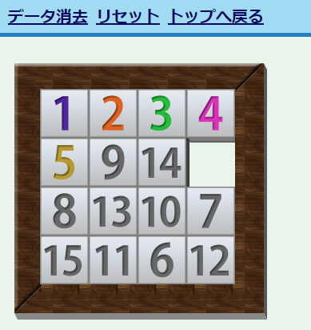
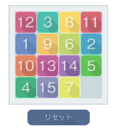
サイト名 | パズル15ピース | B数学ベル
参考画像
長所 | ピースが正しいところに配置された場合色が付く | リセットがすぐにできる
短所 | パズルの初期画面が小さいため動かしにくい | 色が見にくい、文字が薄い
市場調査
Notes:
左のサイト 正しい場所にピースを置くと文字に色がつく
ゲーム画面が小さく見にくい
右のサイト リセットボタンがあり、すぐにやり直しできる
色が多すぎるせいか、数字が読みにくい

Slide 4
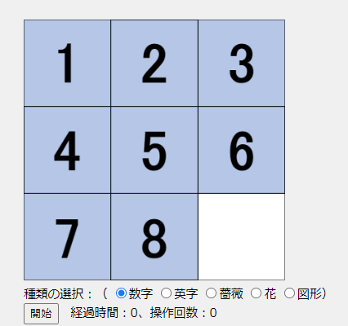
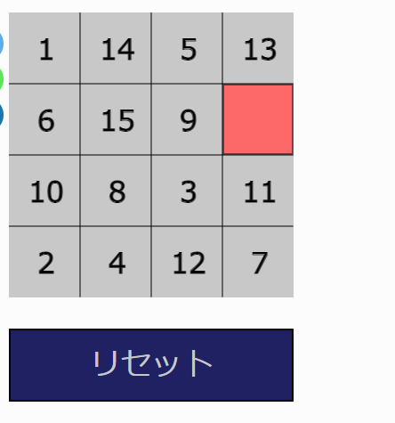
サイト名 | スライドパズル（3*3） | チャレンジ43:15のゲーム
参考画像
長所 | 様々なものでパズルをすることができる | ピースが開いている場所が赤くなっているためわかりやすい
短所 | 揃えるピースが少ないためすぐに終わってしまう | タイルと背景色に差がないため見にくくなっている
市場調査
Notes:
左のサイト 数字だけでなくアルファベットや花などに変更できる
9マスだとすぐにおわってしまう
右のサイト 動かすために空いている枠が赤くわかりやすい
背景色やタイルの色に変化がなく面白みがなかった

Slide 5
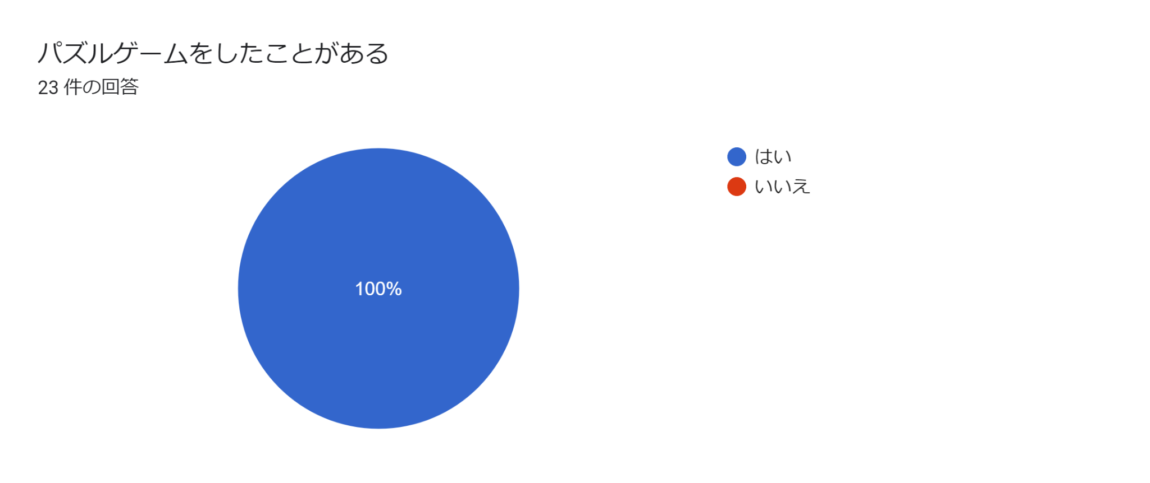
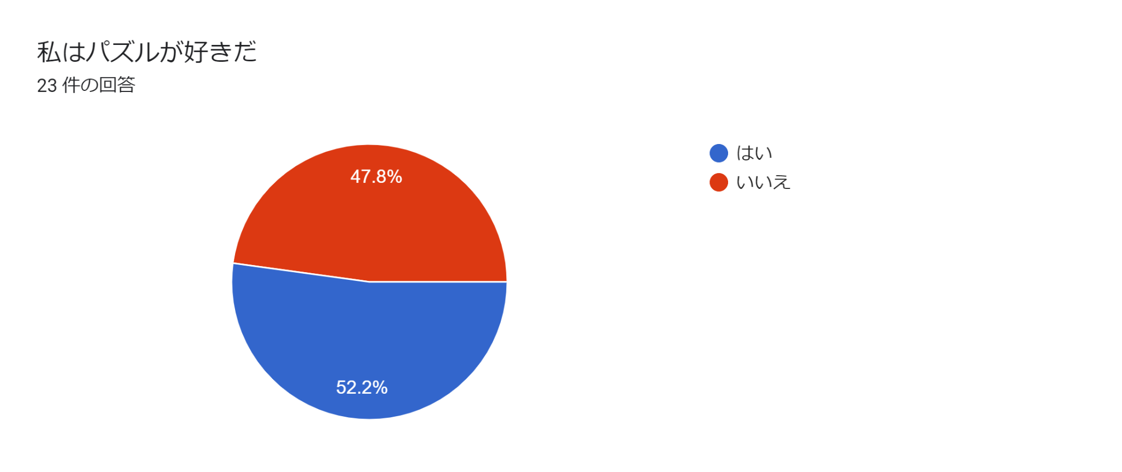
アンケート集計
・パズルゲームをしたことがある
・パズルは好きか
はい 100％
いいえ 0％
はい 52.2％
いいえ 47.8％
Notes:
・パズルゲームをしたことがある
はい 100％
いいえ 0％
・パズルは好きか
はい 52.2％
いいえ 47.8％

Slide 6


アンケート集計
・パズルを楽しいと感じたことがあるか
・パズルで達成感を感じたことがある
はい 91.3％
いいえ 8.7％
はい 91.3％
いいえ 8.7％
はい 95.7％
いいえ 4.3％
Notes:
・パズルを楽しいと感じたことがあるか
はい 91.3％
いいえ 8.7％
・パズルで達成感を感じたことがある
はい 95.7％
いいえ 4.3％

Slide 7
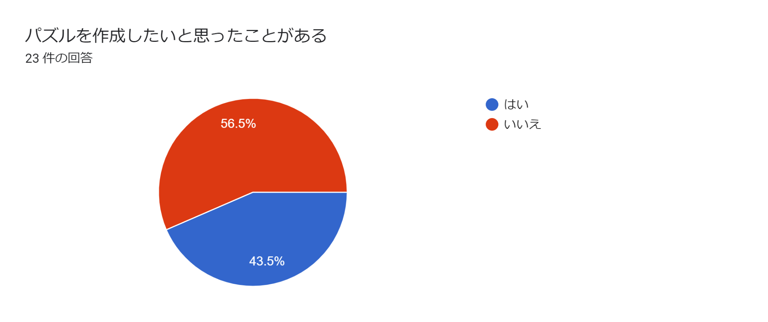

アンケート集計
・パズルを作成したいと思ったことがあるか
・パズルとはどういうものだと感じているか
楽しんでやるもの60.9％
考えてやるもの
39.1％
はい 43.5％
いいえ 56.5％
Notes:
・パズルを作成したいと思ったことがあるか
はい 43.5％
いいえ 56.5％
・パズルとはどういうものだと感じているか
楽しんでやるもの
60.9％
考えてやるもの
39.1％

Slide 8
システム概要
•Javascript使用
•制限時間以内にピースをスライドさせて完成させる
•難易度を３段階設定
•制限時間が経過していくたびに背景色が点滅
•完成した場合はゲームクリアと表示
•失敗してしまった場合はゲームオーバーと表示
Notes:
次にシステム概要について説明します。
今回作成したのはスライドパズルで制限時間以内にピースをスライドさせていきピークを写真の通りに完成させていくゲームです。
難易度を３段階に設定をして「簡単」 「普通」 「難しい」の３つを準備する。
制限時間が経過するたびに背景色が点滅する。
制限時間以内に完成することができた場合にはゲームクリアを表示、制限時間以内にピークを揃えることができなかった場合にはゲームオーバーと表示する。

Slide 9
JavaScriptを使う部分
•ピースのランダム化
•ピースのスライド操作
•難易度の選択のボタン
•制限時間の表示
•時間経過とともに背景色が変化していく
•ゲーム終了時の表示

Slide 10
操作説明

Slide 11
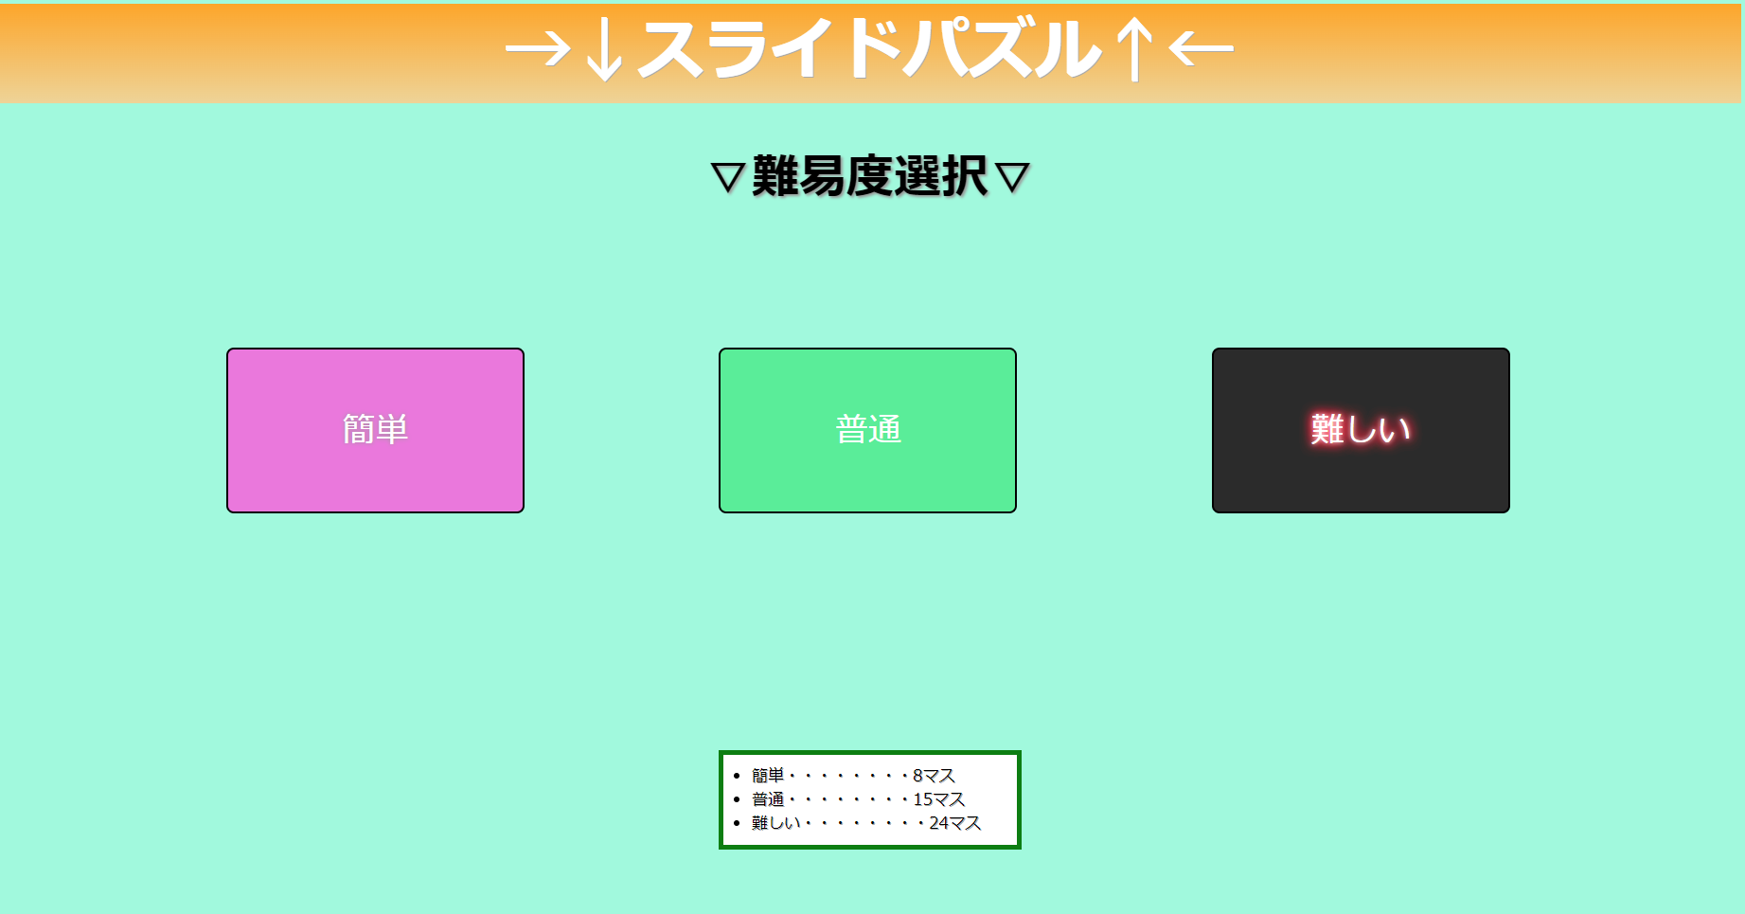
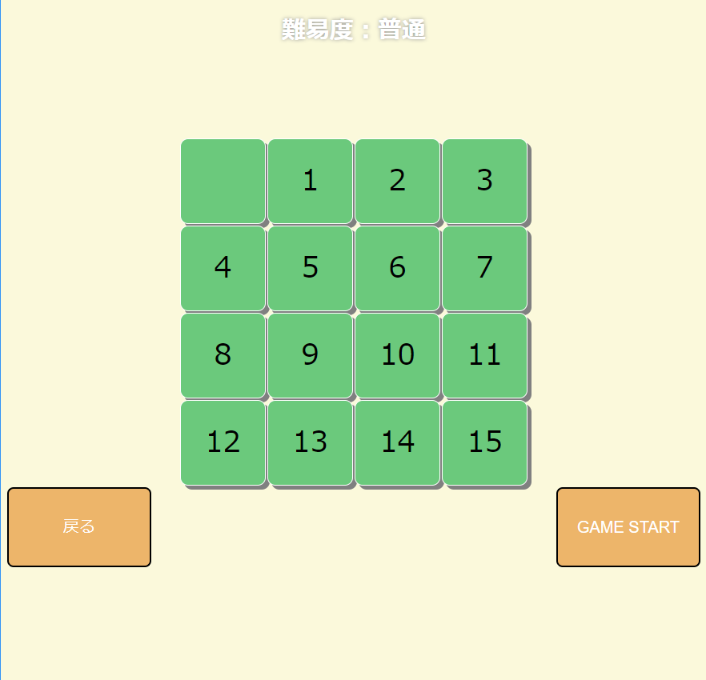
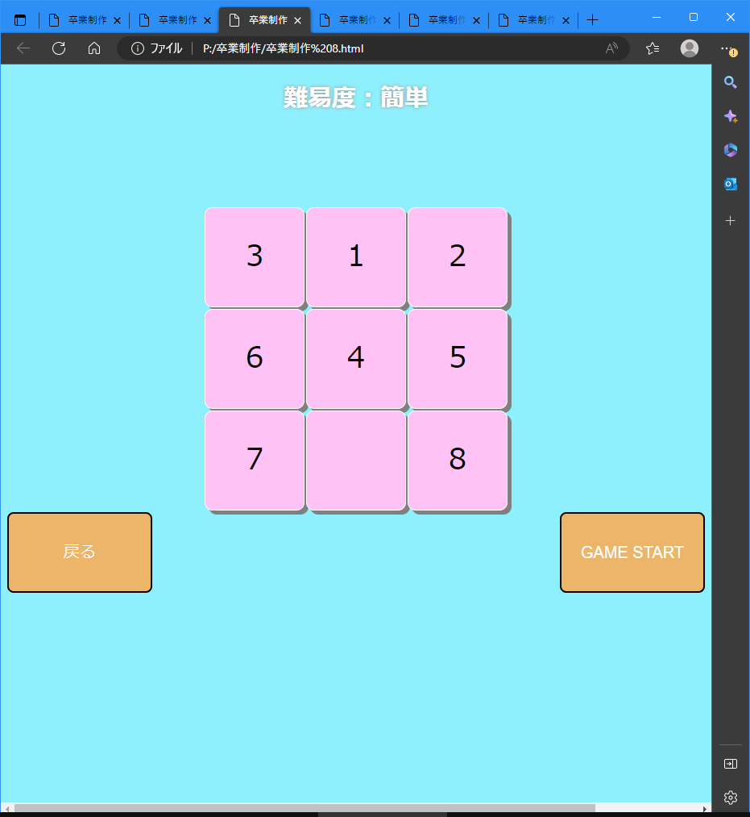
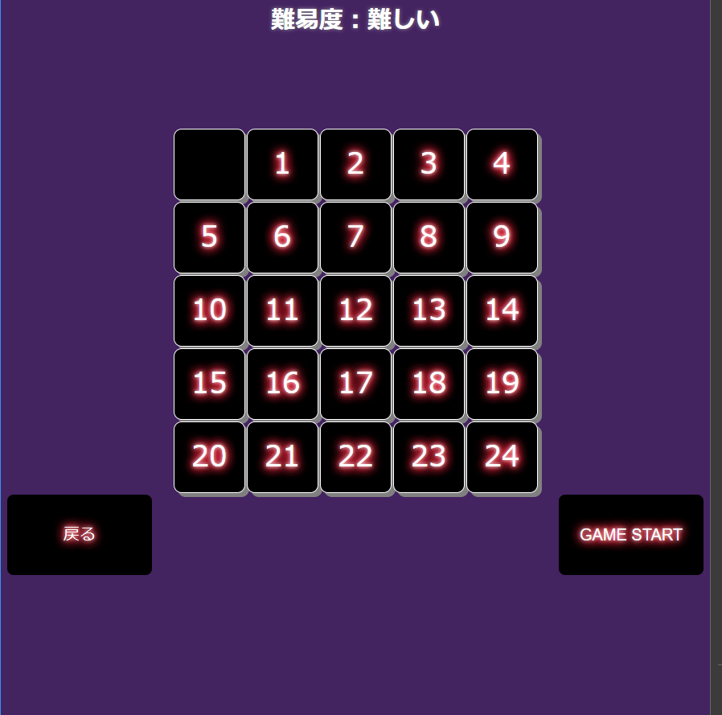
Notes:
・step1 難易度を3つの中から選びクリックを押すことでページが移動します。
・step2 GAME STARTボタンをクリックするとタイムが表示され時間経過が始まります。
・step3 制限時間が経過していくたびに背景色が点滅し、焦らせるような機能にしている。
・step4 制限時間内に成功または失敗した場合に、画面中央に成功の場合「congratulations」失敗してしまった場合カウントダウンの後に「Game Over」と表示します。

Slide 12
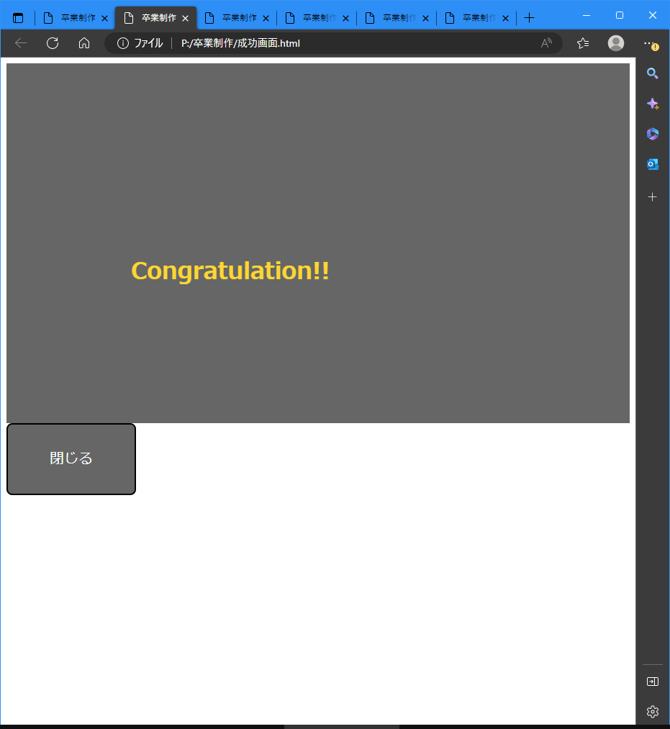
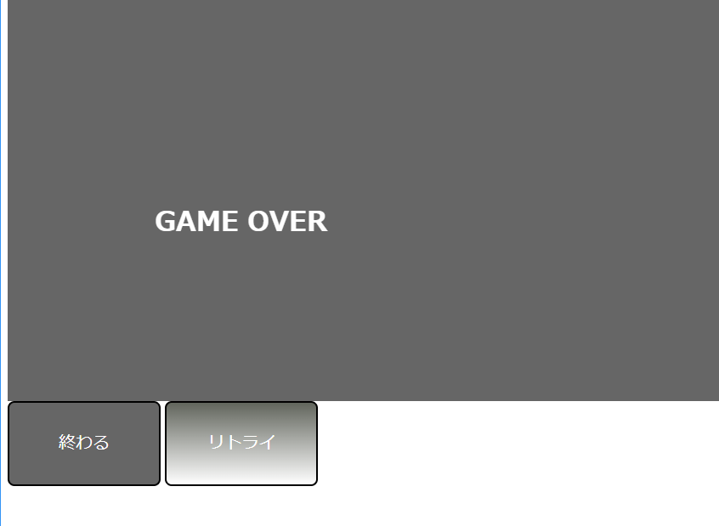
ゲーム結果
成功した場合 失敗した場合

Slide 13
実演

Slide 14
考察と評価
・残り数秒になると背景色が点滅し、焦られるような機能はやってる人に
とって楽しめるような機能になっている。
Notes:
実際に作成したパズルをプレイして感じたことは、シンプルすぎるがあまり、
画面全体が寂しいように感じました。色使いも単色がいくつかある程度だったり、動きの賑やかさが少なかったなと思います。
既存のアプリはとてもシンプルにできていてパズルにフォーカスがいっている
ため、他の要素は追加をあまりしていないので背景色を点滅させることで
ゲームをプレイする人がより楽しめる設計にしている。

Slide 15
今後の課題
・一つ一つの動作にアニメーションなどの追加
・ゲームクリア時に何秒でクリアできたのかタイム測定機能の追加
Notes:
動かす部分のタイルをクリックして空白部分と位置が切り替わるのではなく、タイルそのものをスライドさせるアニメーション

